Slide 1
Y-Market
동삼호
컴퓨터소프트웨어과 3-C
2016100313 서동빈
2014114126 황민호
2016100309 김찬호

Slide 2
1. 프로젝트 개요
2. 개발 일정
3. 시스템 기능
INDEX
4. 시스템 메뉴얼
5. 보완 사항
6. 프로그램 시연

Slide 3
1. 프로젝트 개요
-팀명, 프로젝트명 소개
동삼호
초기 팀원들의 이름인 서동빈, 황민호, 김찬호, 신준호 이름을 한 글자씩 따서 작명
Y-Market
연성대학교에 Y와 쇼핑몰 관련 프로그램이므로 Market을 합성하여 작명

Slide 4
1. 프로젝트 개요
-프로젝트 개요
주제선정 이유
구조적 방법론, 현업시스템 간접경험
프로젝트 관리능력 향상
역할분담, PM의 역할 고찰
기대효과
개발환경
사용자 니즈 파악능력 향상
개발자 입장의 구조설계능력 향상
데이터 조작 및 설계능력 향상
웹 분석능력 향상
TomCat 8.5
Oracle 11g
JDK 14
Spring Framework 3.9.4
Eclipse 4.15.0

Slide 5
2. 개발일정
추진내용 | 4월 1주 | 4월 2주 | 4월 3주 | 4월 4주 | 5월 1주 | 5월 2주 | 5월 3주 | 5월 4주 | 6월 1주 | 6월 2주 | 6월 3주 | 6월 4주 | 7월 1주
요구사항 정의 및 분석
시스템 설계
인터페이스/테스트 설계
코딩
테스트/수정보완
발표
최종보고서 작성

Slide 6
3. 시스템 기능
-기능
회원관리
회원가입
회원탈퇴
로그인
비밀번호 찾기
개인정보수정
상품관리
카테고리
검색정렬
구매
결제시스템
즐겨찾기
장바구니
배송확인
후기 관리
상품별 후기 관리
댓글 관리

Slide 7
3. 시스템 기능
-상세기능
기능 | 기능 설명
회원가입 | ID(중복체크), Password, 이름, 생년월일, 주민등록번호, 전화번호, 주소(API) 를 받아 가입처리
로그인 | ID, PWD를 받아 로그인처리 후 세션유지
개인정보수정 | 비밀번호를 받아 개인정보 수정처리
비밀번호 찾기 | 아이디,주민등록번호를 받아 비밀번호를 알려주는 기능구현
즐겨찾기 | 즐겨찾기목록을 처리
로그아웃 | 로그아웃 여부 확인 후 세션종료
회원탈퇴 | ID, PWD를 받아 삭제 여부확인 후 비회원 모드로 전환
장바구니 | 장바구니에 담겨있는 정보를 확인, 결제로 이동가능

Slide 8
3. 시스템 기능
-상세기능
기능 | 기능 설명
카테고리 | 카테고리별 상품목록을 화면에 구현
구매 | 구매를 가정으로 완료정보 출력
상품별 옵션선택 | 상품의 사이즈, 수량 등 선택 가능
검색정렬 | 상품명을 검색하여 해당 결과로 화면구현
결제 시스템 | 사용자의 결제정보를 확인 후 결제완료
배송확인 | 사용자의 결제가 완료된 상품의 배송상태를 확인
후기게시판 관리 | 구매한 내역을 확인 후 구매한 상품에 대한 후기 작성, 수정, 삭제 기능수행
댓글관리 | 등록된 후기 게시물에 댓글을 남기는 기능 수행

Slide 9
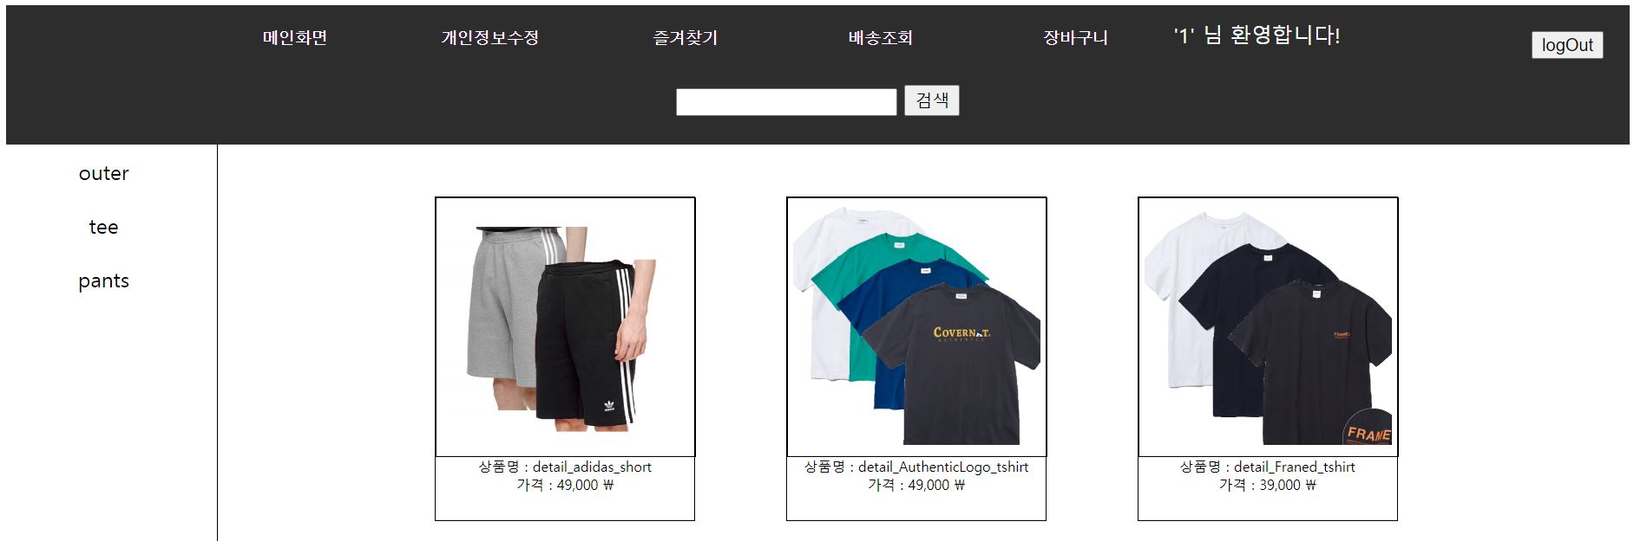
4. 시스템 메뉴얼
-메인화면
TOP
SIDE
BODY

Slide 10
4. 시스템 메뉴얼
-TOP
①
②
③
④
⑤
⑥
메인화면 - 메인 화면으로 이동
개인정보수정 - 회원가입 할 때 입력한 정보를 수정하는 페이지로 이동
즐겨찾기 - 즐겨찾기를 추가한 상품을 출력하는 페이지로 이동
배송조회 - 주문한 상품의 배송상태를 확인하는 페이지로 이동
장바구니 - 장바구니에 담아놓은 상품을 출력하는 페이지로 이동
검색 - 검색한 텍스트와 일치하는 상품을 출력

Slide 11
4. 시스템 메뉴얼
-SIDE, BODY
①
②
카테고리 - 관련 카테고리와 일치하는 상품만을 출력
상품상세 - 상품을 클릭하면 사이즈, 수량, 색상정보를 출력하는 상세페이지로 이동

Slide 12
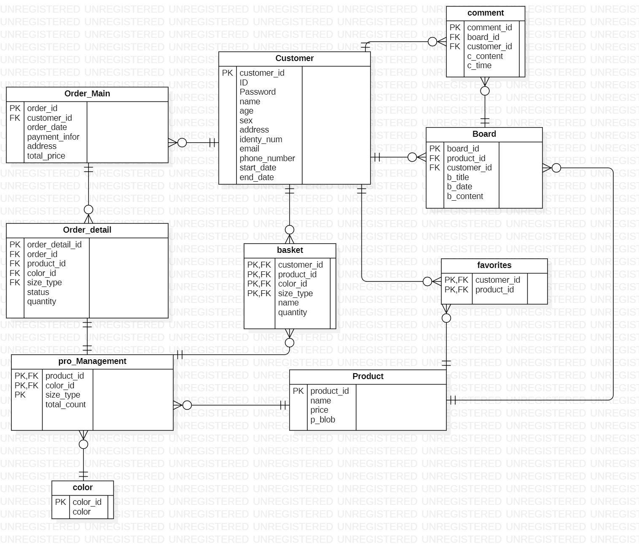
4. 시스템 메뉴얼
-다이어그램

Slide 13
5. 보완사항
보완사항
Exception처리
Ajax(비동기통신)
페이징기법
JavaScript(정규식)
보완할 점

Slide 14
5. 보완사항
Exception처리
Ajax(비동기통신)
JavaScript(정규식)
페이징기법

Slide 15
6. 프로그램 시연
프로그램 시연

Slide 16
QnA

